Slide 1
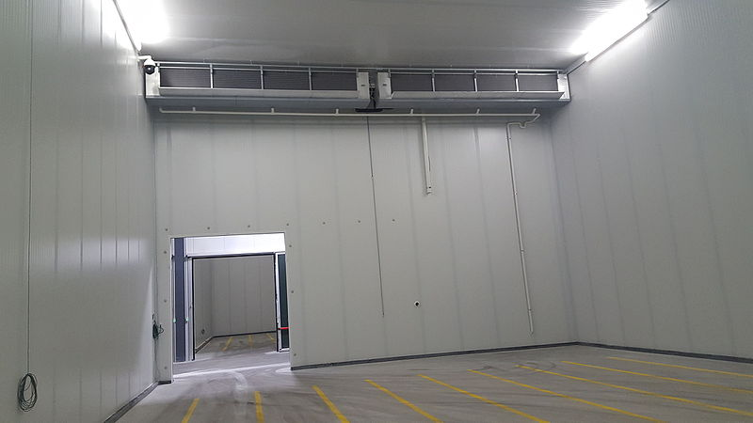
CLIMARCTIQUE Le Froid Polaire

Slide 2
Le spécialiste du froid négatif

Slide 3
Une solution pour chaque projet

Slide 4
Des prix ultra compétitifs

Slide 5
100% Fabriqué en France

